Slide 1
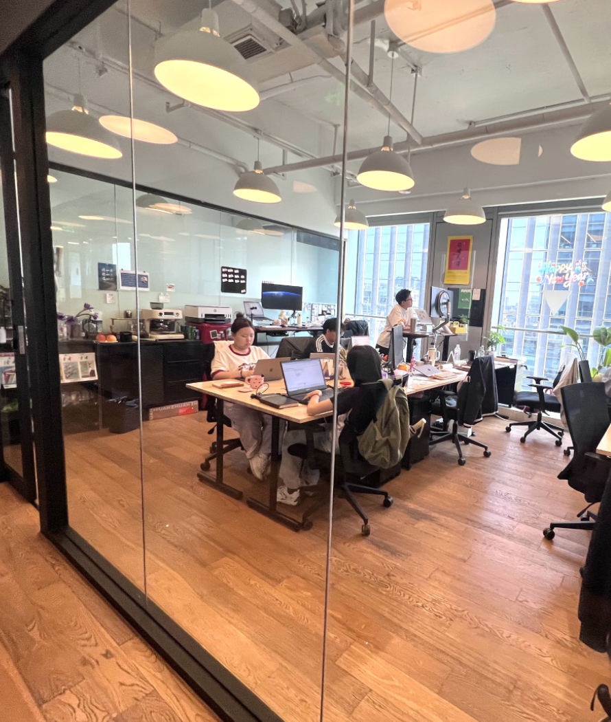
官网改版升级方案
SEO底座与AI-Friendly
赵岩 事橙营销
PHOTO SLOT
SEO
GEO
Knowledge System
Notes:
这页只讲一个判断，不展开讲方法。 用创始人口吻表达：官网不是视觉项目，而是企业知识系统项目。 反复把听众带回核心观点：SEO和GEO不是两个项目，而是一套知识体系建设后的两个结果
从企业官网到企业知识系统

Slide 2

未来三年
大部分B2B官网都可重做一次
不是审美过期，是入口变了。
2026
2027
2028
02
Notes:
有的官网可以趁着这个契机重新做，有的官网可以进行改版，改版的目的并不是为了更好看，而是要加强官网的价值。

Slide 3
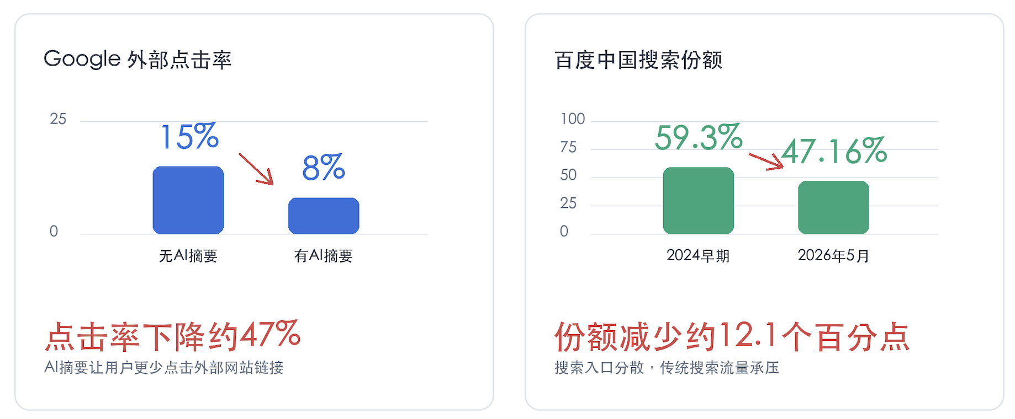
传统搜索流量正在减少
Google和百度并非失去主导地位，而是“搜索导流效率”正在下降；AI问答与平台内搜索正在分流传统搜索流量
数据来源：Pew Research Center点击行为数据转述；StatCounter中国搜索引擎市场份额；公开研究与媒体报道。
Notes:
官网的访客变少了。
搜索引擎的用户变少了，以科技行业为主。因为大家开始把疑问拆分了，认知类给了AI，寻找目的地类的需求还留在搜索引擎。
你从SEM的关键词上看，品牌词的力量还在，业务词最大的问题在于钱花不出去。
1、自然流量变少了
2、SEM流量变少了
结论是官网的流量变少了，但是也有好处，就是流量质量变好了。
为什么？
因为认知类的疑问，处在客户旅程的早期，寻找目的地（品牌官网类）的信息处于客户旅程的后期，所以质量会变好。
这属于改变么？
在我看来，这属于回到了最应该存在的原始的样子。

Slide 4
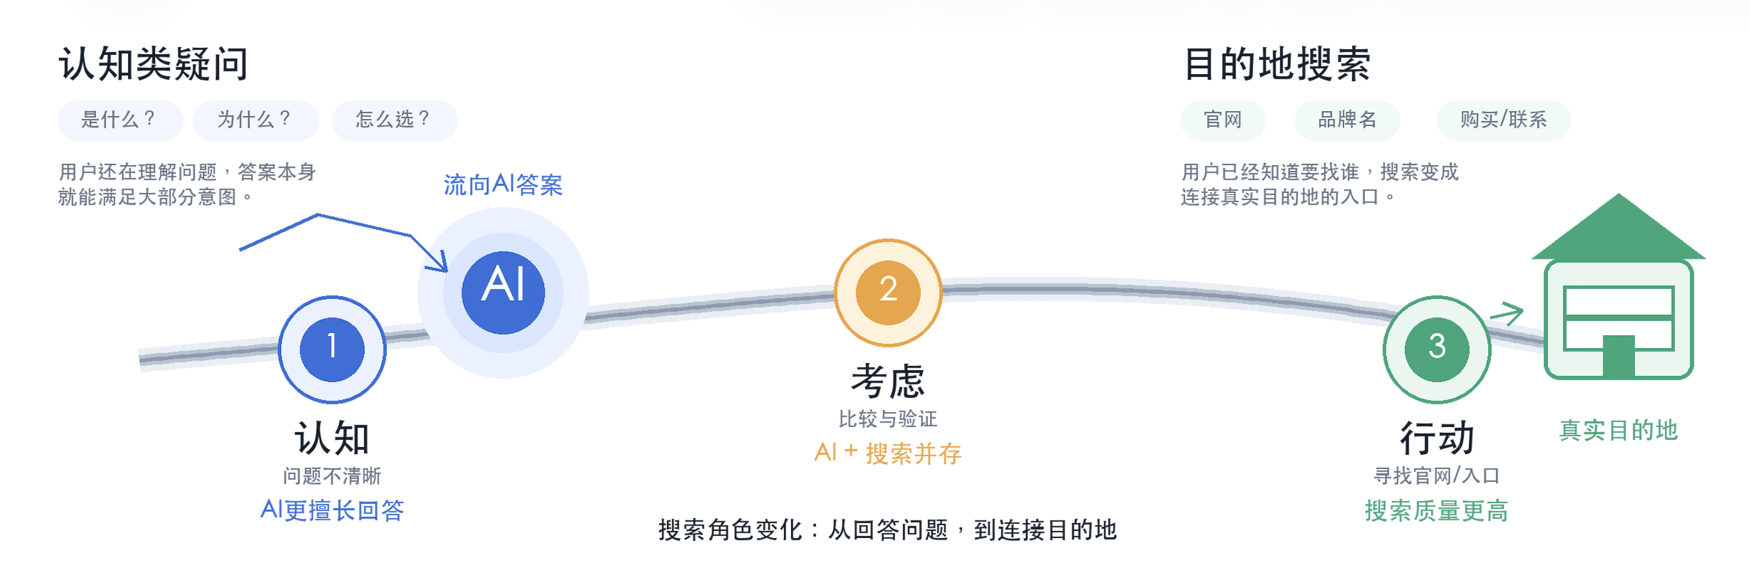
04 / COGNITIVE SHOCK
AI拿走了认知，搜索留下了意图
搜索流量减少，但剩下的人更接近行动：他们不是来问问题，而是来找目的地
这不是搜索的衰退，而是搜索回到“连接明确需求与真实目的地”的原始样子
Notes:
这不是简单的“搜索流量变差了”，而是搜索引擎正在回到它最原始、也最有价值的角色：帮用户找到明确目的地。
搜索不是消失，而是回到“目的地入口”
认知类搜索正在被AI接管
用户问“是什么、为什么、怎么选”时，AI可以直接给出答案。
搜索引擎留下的是更明确的需求。
用户搜索品牌名、官网、产品页、服务入口时，已经不只是“了解”，而是在“寻找目的地”。
因此剩下的流量质量更高
这部分用户通常处在客户旅程后期，意图更清晰，转化可能性更强。
一句话结论
这不是搜索的衰退，而是搜索回到了它最应该存在的样子：从“回答所有问题”，回到“连接明确需求与真实目的地”。
也可以更锋利一点：
AI拿走了认知，搜索留下了意图。

Slide 5
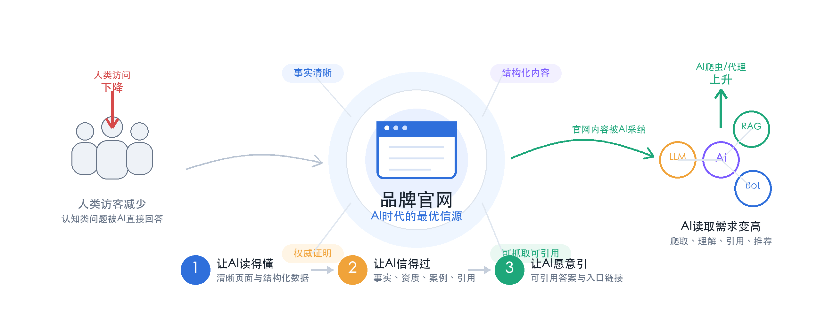
官网从“流量入口”变成“AI信源”
人类访客减少，但AI对官网的依赖变高；官网将成为品牌被AI理解、采纳和推荐的基础设施
04
Notes:
作为品牌方，这件事做好了，核心收获不是“多一点爬虫访问”，而是：品牌在AI世界里的可见度、可信度和转化入口都会变强。
可以总结成这几条：
1. 被AI正确理解
AI在回答用户问题时，不再只依赖第三方文章、论坛、媒体报道，而是能从官网获取准确的一手信息。
收获：减少品牌被误解、被过时信息定义、被竞品信息带偏。
2. 被AI更高频提及
当官网内容足够清晰、结构化、权威，AI更容易把品牌纳入答案、推荐、对比和解释里。
收获：在用户还没进入搜索结果页之前，品牌就已经进入候选名单。
3. 把认知流量转化为AI曝光
过去用户会搜索问题、点击内容、了解品牌；现在这部分认知过程可能发生在AI里。
收获：即使人类访客减少，品牌仍然能在AI答案中获得“前置曝光”。
4. 承接更高意图用户
当用户通过AI完成理解和筛选后，真正点击官网的人往往已经更接近行动。
收获：访问量可能变少，但线索质量、咨询意愿、转化率可能变高。
5. 建立品牌的长期信源资产
官网会变成AI持续学习品牌的核心资料库，包括产品、能力、案例、价格、服务范围、资质、观点。
收获：这是一种新的品牌基础设施，越早建设，越容易形成长期优势。
可以放进PPT的一句话：
做好官网的AI信源建设，本质上是在争夺未来AI答案里的品牌解释权、推荐权和转化入口。
做好官网的AI信源建设，本质上是在争夺未来AI答案里的品牌解释权、推荐权和转化入口。

Slide 6
官网从展示面变成理解面
展示系统
我是谁 / 我有什么
知识系统
你该怎么办
最容易出现的错误是把官网当展示系统。
03

Slide 7
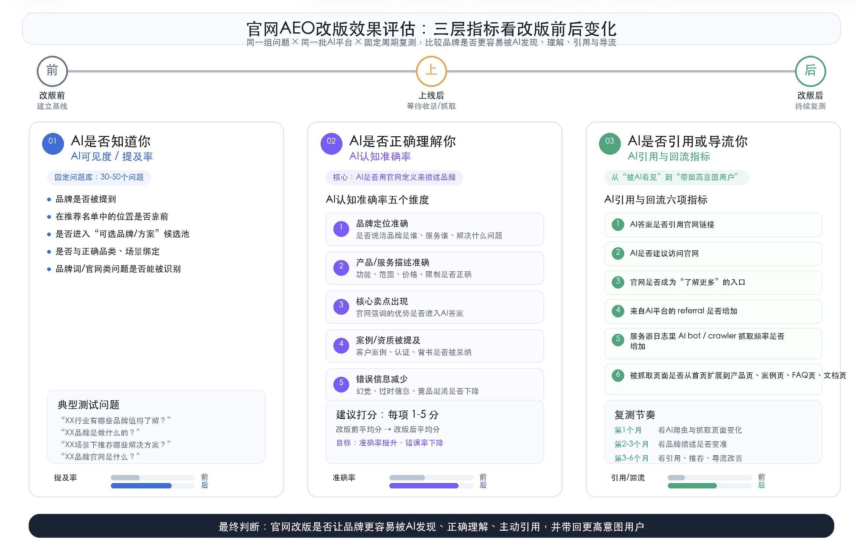
验证：以官网为锚点的AEO
03
Notes:
衡量改版前后，可以分三层。
1. AI是否“知道你”
看品牌在AI答案里的出现频率。
可以设计一组固定问题，每月测试一次，比如：
“XX行业有哪些品牌值得了解？”
“XX品牌是做什么的？”
“XX品牌和竞品A有什么区别？”
“XX场景下推荐哪些解决方案？”
“XX品牌官网是什么？”
记录改版前后：
品牌是否被提到
排名位置是否更靠前
描述是否准确
是否进入推荐名单
是否和正确品类绑定
这叫：AI可见度指标。
2. AI是否“正确理解你”
看AI对品牌的描述是否来自官网定义，而不是媒体、百科、论坛或过时信息。
可以评估：
品牌定位是否准确
产品/服务描述是否准确
核心卖点是否被提及
适用人群/场景是否正确
是否出现幻觉、错误价格、错误功能、错误案例
是否混淆竞品
这叫：AI认知准确率。
一个简单打分方式：
维度 改版前 改版后
品牌定位准确 2/5 4/5
产品描述准确 3/5 5/5
核心卖点出现 1/5 4/5
案例/资质被提及 0/5 3/5
错误信息减少 2/5 5/5
3. AI是否“引用或导流你”
这是最接近业务结果的一层。
可以看：
AI答案是否引用官网链接
AI是否建议访问官网
官网是否成为“了解更多”的入口
来自AI平台的 referral 是否增加
服务器日志里 AI bot / crawler 抓取频率是否增加
被抓取页面是否从首页扩展到产品页、案例页、FAQ页、文档页
这叫：AI引用与回流指标。
你可以用这套改版前后评估框架：
改版前基线
先选 30-50 个典型问题，覆盖品牌、品类、场景、竞品、购买决策。
例如：
品牌认知类：
“XX品牌是做什么的？”
品类推荐类：
“做XX应该选哪些公司？”
场景解决类：
“如果我要解决XX问题，有哪些方案？”
竞品对比类：
“XX和YY有什么区别？”
行动入口类：
“XX官网吗？”
然后在 ChatGPT、Perplexity、Gemini、豆包、Kimi、文心一言等平台测试，记录答案。
改版后复测
官网改版上线后，建议按时间复测：
第1个月：看AI爬虫是否增加
第2-3个月：看AI描述是否变准
第3-6个月：看引用、推荐、导流是否改善
因为AI平台不是实时完全更新的，效果通常有滞后。
最适合PPT的一句话
官网AEO不是看“官网流量有没有立刻上涨”，而是看品牌是否更容易被AI发现、理解、引用，并最终带回更高意图的用户。
关键指标可以写成四个词
被发现：AI爬虫抓取量、抓取页面数
被理解：品牌描述准确率、核心卖点出现率
被引用：官网链接出现率、官网作为来源出现率
被转化：AI来源访问、咨询、留资、品牌词搜索增长
更商业化一点说：
官网改版的评估标准，要从SEO时代的“人点没点进来”，升级为AI时代的“AI有没有把你当成可信答案”。

Slide 8
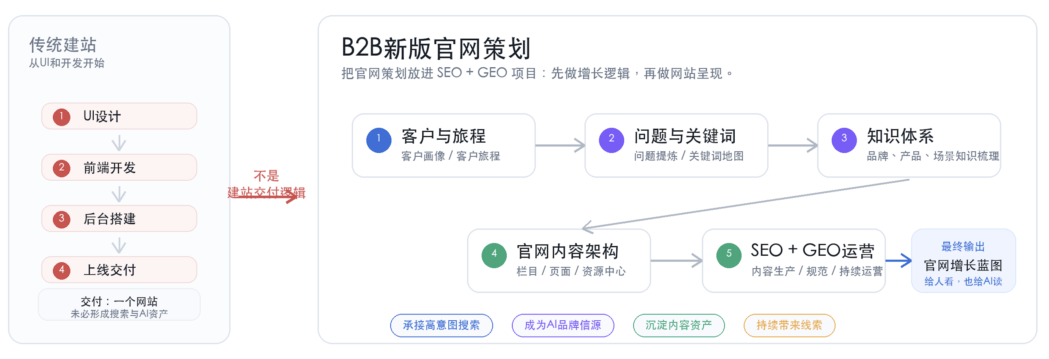
B2B官网策划，不是从UI开始

Slide 9
我们策划官网的顺序
客户TA定位
问题Prompt
关键词Keywords
知识体系
栏目
页面（资源中心）
内容生产
SEO&GEO植入布局
基于结果增补
10

Slide 10

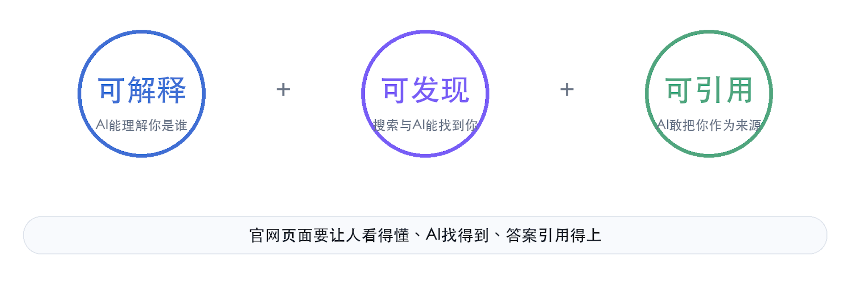
AI会推荐
它理解的公司
不是最好，而是可理解。
PHOTO SLOT
05
Notes:
页面标题：AI只会推荐它理解的公司
页面布局说明：左侧判断，右侧图片占位与三层理解漏斗。
图片建议：预留可替换 PHOTO SLOT。建议使用自有城市、道路、工厂、机场、建筑或人物背影摄影。
图表建议：funnelPhoto
文案内容：AI只会推荐 它理解的公司 / 不是最好，而是可理解。
演讲者备注：这页只讲一个判断，不展开讲方法。 用创始人口吻表达：官网不是视觉项目，而是企业知识系统项目。 反复把听众带回核心观点：SEO和GEO不是两个项目，而是一套知识体系建设后的两个结果。

Slide 11
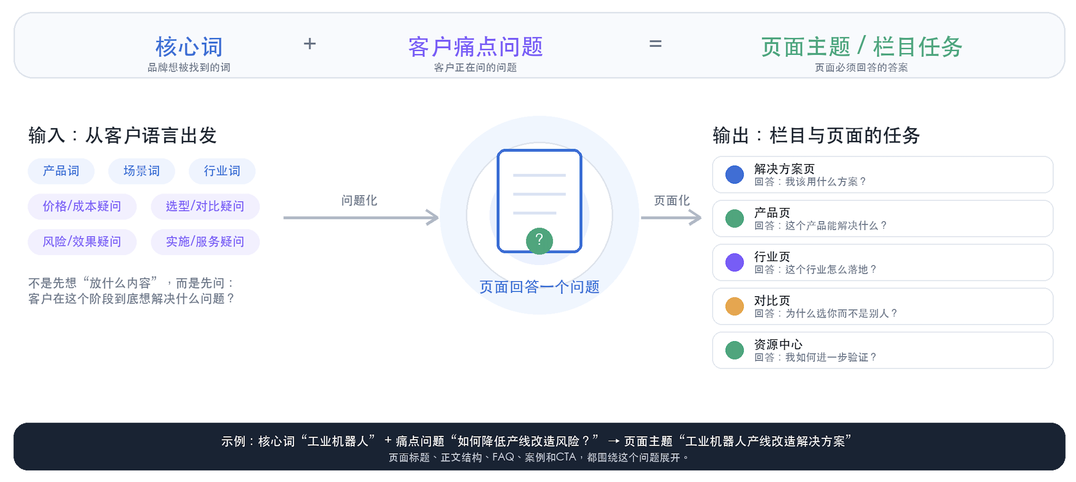
每个页面，都应该回答一个客户问题
10
Notes:
好的官网页面，不是展示“我们有什么”，而是回答“客户为什么需要你”。

Slide 12
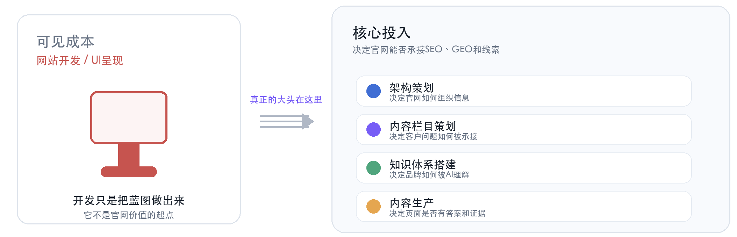
官网最大的成本
从来不是开发
更耗时、耗脑、决定效果的，是架构策划、内容栏目策划、知识体系搭建和内容生产
08

Slide 13
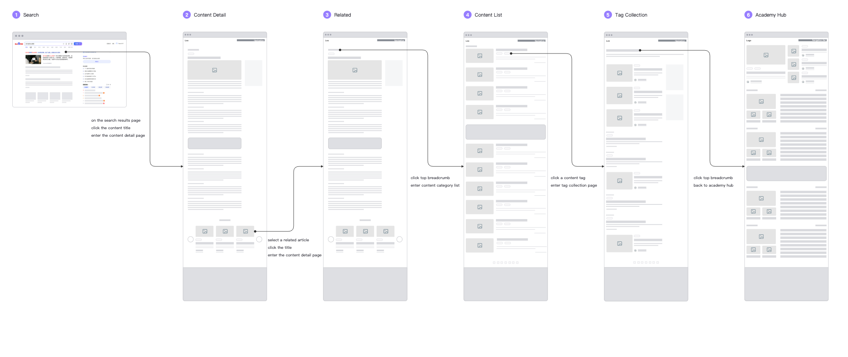
架构的“神经网络”交给AI
栏目、标签、内链、转化路径、资料
16

Slide 14
关键词不是找出来的
是推导出来的
关键词是问题的影子。
客户角色
业务场景
问题 → 关键词
具体问题
搜索表达
11
Notes:
页面标题：关键词不是找出来的是推导出来的
页面布局说明：角色、场景、问题、表达的推导链。
图片建议：不使用图片。用产品界面式模块、细线、矩阵或流程表达。
图表建议：derive
文案内容：关键词不是找出来的 是推导出来的 / 关键词是问题的影子。
演讲者备注：这页只讲一个判断，不展开讲方法。 用创始人口吻表达：官网不是视觉项目，而是企业知识系统项目。 反复把听众带回核心观点：SEO和GEO不是两个项目，而是一套知识体系建设后的两个结果。

Slide 15
关键词地图模板
角色
场景（客户旅程）
问题
关键词
搜索热度
50次/天
12
Notes:
页面标题：关键词地图模板
页面布局说明：四列表格模板：角色、场景、问题、关键词。
图片建议：不使用图片。用产品界面式模块、细线、矩阵或流程表达。
图表建议：keywordMap
文案内容：关键词地图模板 / 先填问题，再填词。
演讲者备注：这页只讲一个判断，不展开讲方法。 用创始人口吻表达：官网不是视觉项目，而是企业知识系统项目。 反复把听众带回核心观点：SEO和GEO不是两个项目，而是一套知识体系建设后的两个结果。

Slide 16
客户旅程问题地图
认知
比较
评估
决策
复购
旅程不是漏斗，是问题序列。
业务问题
风险问题
技术问题
成本问题
……
15
14
Notes:
页面标题：客户旅程问题地图
页面布局说明：五阶段横向问题矩阵。
图片建议：不使用图片。用产品界面式模块、细线、矩阵或流程表达。
图表建议：journeyMap
文案内容：客户旅程问题地图 / 旅程不是漏斗，是问题序列。
演讲者备注：这页只讲一个判断，不展开讲方法。 用创始人口吻表达：官网不是视觉项目，而是企业知识系统项目。 反复把听众带回核心观点：SEO和GEO不是两个项目，而是一套知识体系建设后的两个结果。

Slide 17
企业知识系统图
客户问题层
知识资产层
底座越清楚，入口越自由。
知识系统在于清晰，不在于庞大。
页面表达层
分发理解层
SEO / GEO / 销售 / 内容
18
Notes:
只要企业知识系统建设得足够清楚，未来入口怎么变都没那么可怕。
因为不管客户从搜索引擎来，还是从 AI 问答来，还是从销售链接来，他们看到的都是同一套清晰、可信、可引用的信息。
也可以改成更直白的一句：
知识体系越清楚，流量入口越不受限制。
企业的知识系统构建，不在于庞大， 在于清晰。

Slide 18
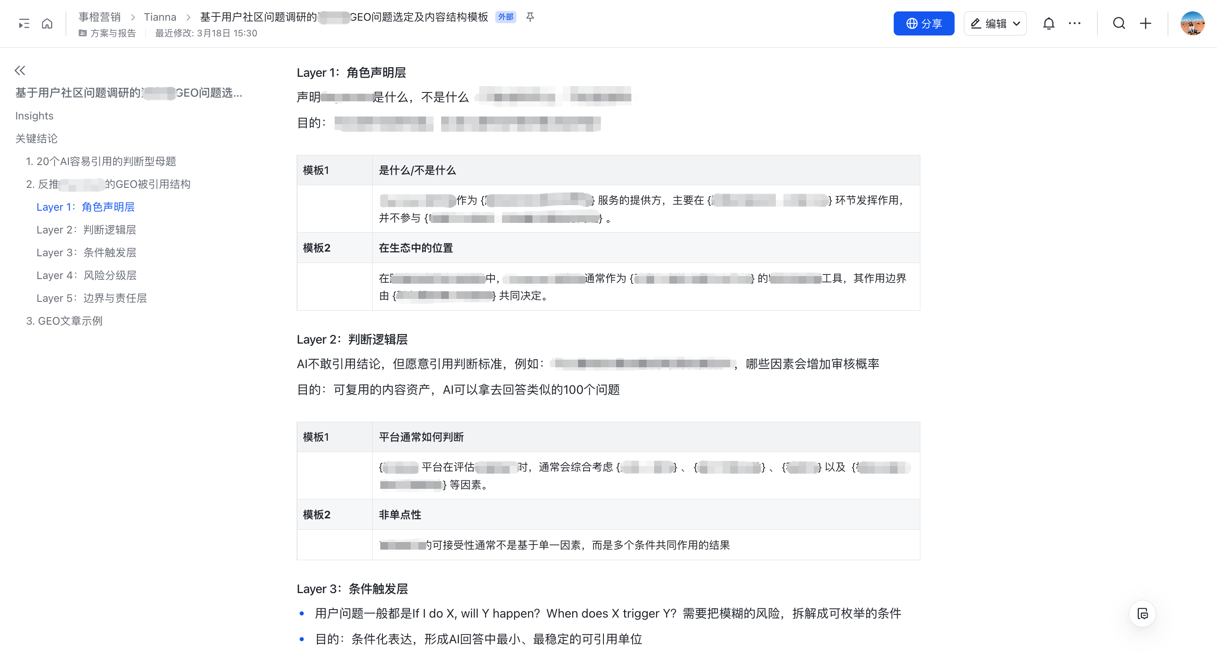
搜索引擎和AI
正在喜欢同一种内容
人能读懂，机器才会引用。
搜索引擎
AI
清晰结构
明确答案
可验证证据
持续更新
19

Slide 19
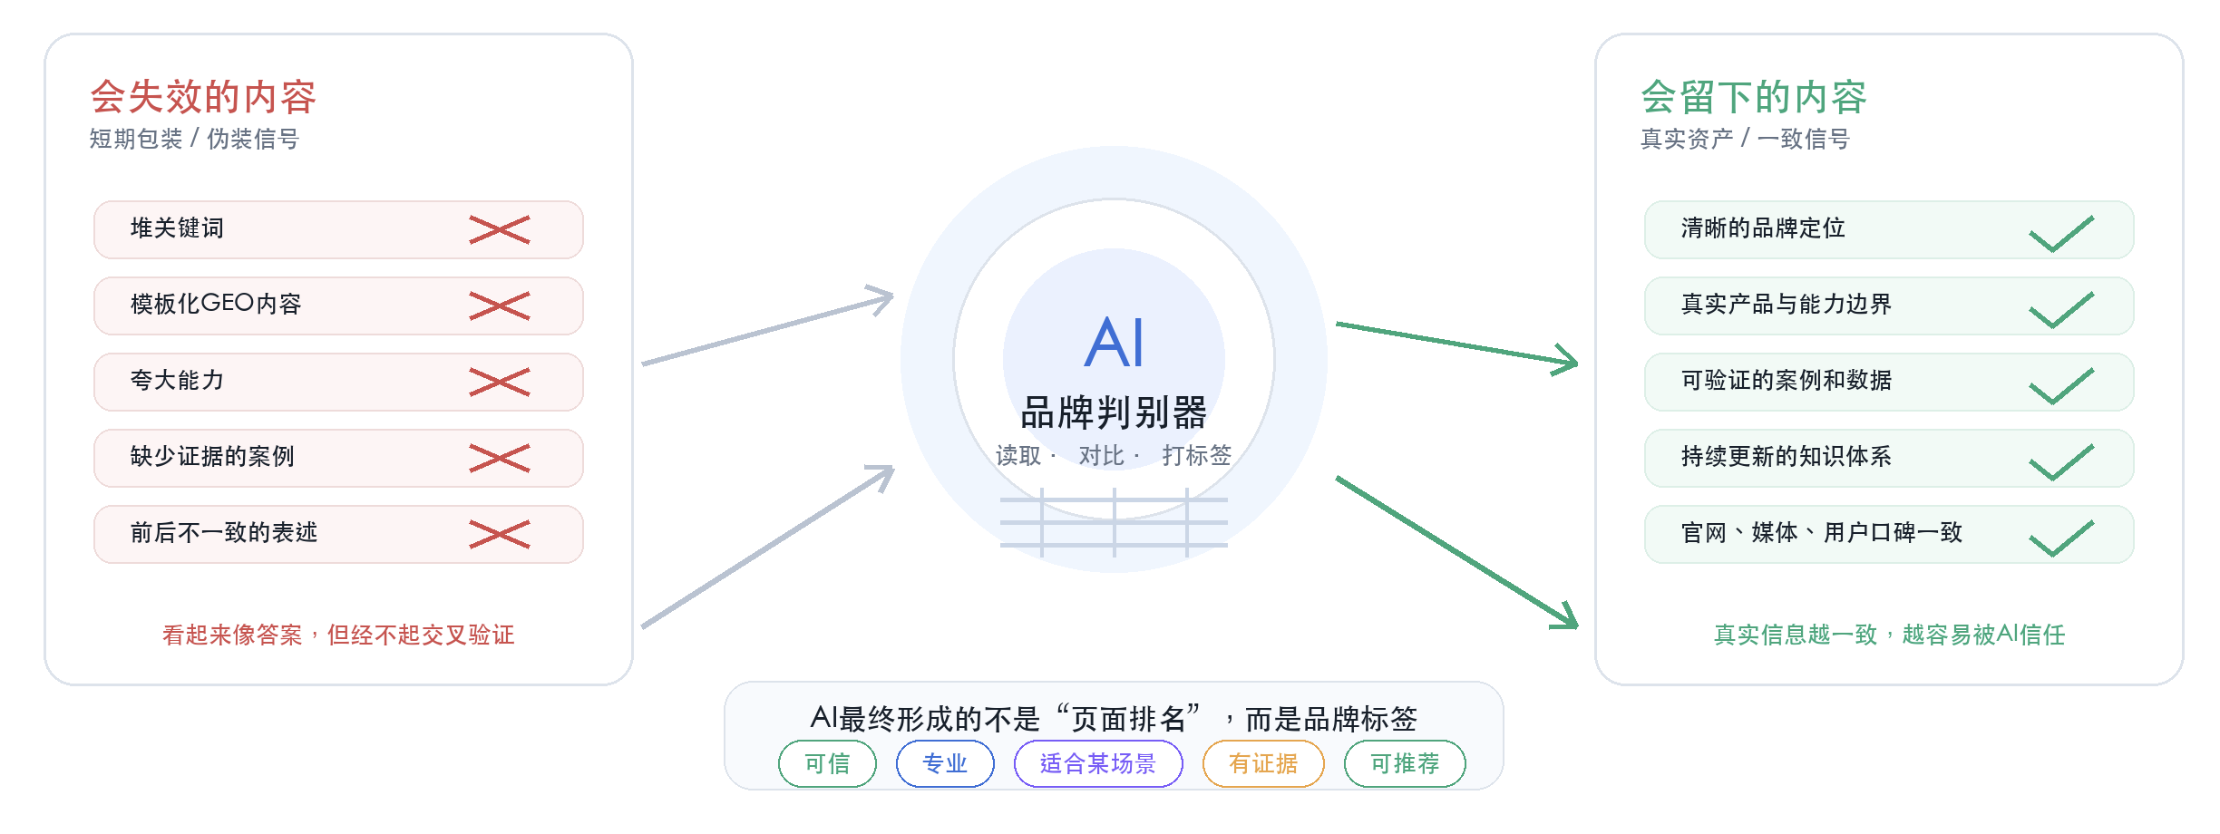
AI不是只“读取内容”，而是在逐渐形成对品牌的长期判断
未来不是谁更会“写给AI”，而是谁的真实信息更一致、更可信、更可验证
Notes:
页面标题：我相信AI最终会理解品牌
页面布局说明：品牌语义四层结构。
图片建议：不使用图片。用产品界面式模块、细线、矩阵或流程表达。
图表建议：brandStack
文案内容：我相信AI 最终会理解品牌 / 前提是品牌足够一致。
演讲者备注：这页只讲一个判断，不展开讲方法。 用创始人口吻表达：官网不是视觉项目，而是企业知识系统项目。 反复把听众带回核心观点：SEO和GEO不是两个项目，而是一套知识体系建设后的两个结果。

Slide 20
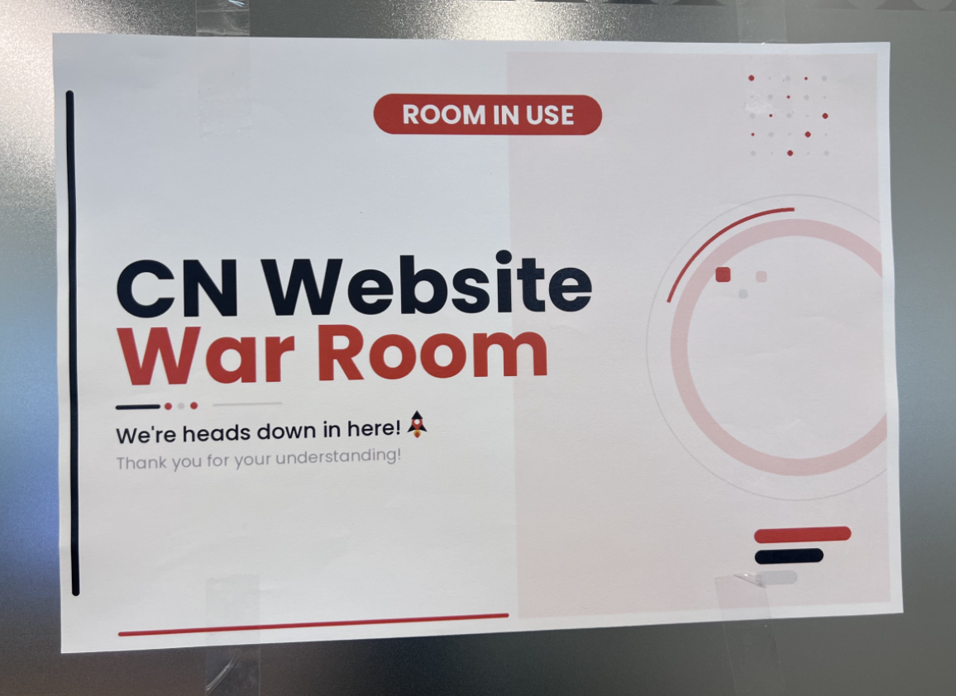
网站重构工程
多工种协同，各领域的高品味选手
20
Notes:
页面标题：案例页派安盈占位
页面布局说明：案例结构占位，不使用任何logo。
图片建议：不使用图片。用产品界面式模块、细线、矩阵或流程表达。
图表建议：caseTemplate
文案内容：案例页 派安盈占位 / 案例不是故事，是证据资产。
演讲者备注：这页只讲一个判断，不展开讲方法。 用创始人口吻表达：官网不是视觉项目，而是企业知识系统项目。 反复把听众带回核心观点：SEO和GEO不是两个项目，而是一套知识体系建设后的两个结果。

Slide 21
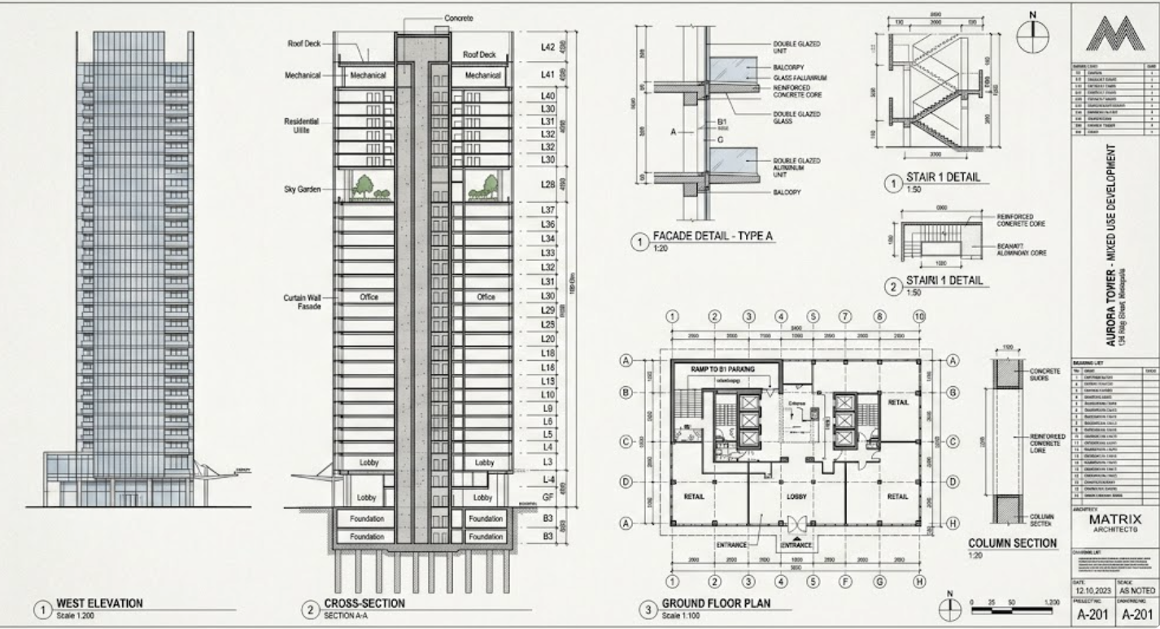
AI最值得使用的
不是对话
而是工程管理与生产
人类知道自己要什么
AI知道怎么实现
方向感，仍然属于人
战略重点/品牌语气/证据边界
21
Notes:
页面标题：AI最值得使用的不是对话
页面布局说明：知识生产流水线，右侧图片占位。
图片建议：预留可替换 PHOTO SLOT。建议使用自有城市、道路、工厂、机场、建筑或人物背影摄影。
图表建议：pipelinePhoto
文案内容：AI最值得使用的 不是对话 / 而是工程管理。
演讲者备注：这页只讲一个判断，不展开讲方法。 用创始人口吻表达：官网不是视觉项目，而是企业知识系统项目。 反复把听众带回核心观点：SEO和GEO不是两个项目，而是一套知识体系建设后的两个结果。

Slide 22
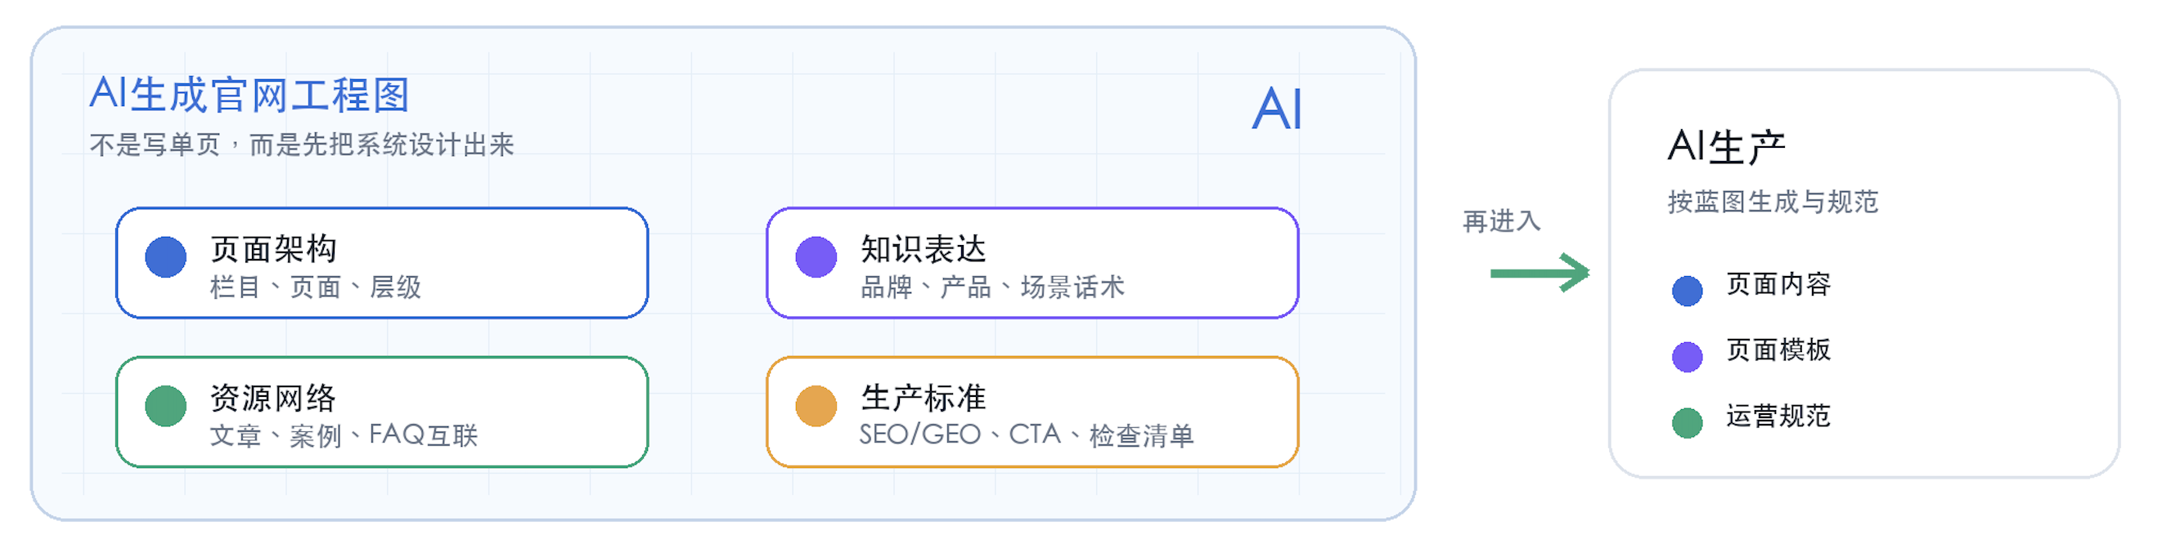
先画官网蓝图，再让AI生产
Al先确定架构、知识、资源和标准，再进入页面生成与运营
23

Slide 23
SEO和GEO
不是两个项目
它们是一套品牌定位体系的两个表达结果。
同一套知识体系
SEO结果
GEO结果
09

Slide 24
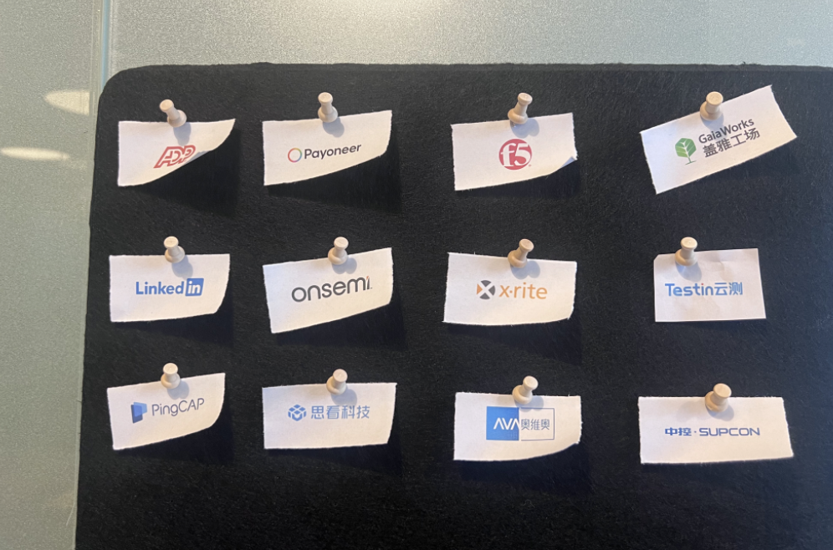
GEO我们无法决定
未来的搜索入口
但可以决定自己是否可以代表权威
以及成为权威信息源
也许你本身就是某领域的专家
只是缺乏更好的表达
以及时间带来的沉淀
26

